Slide 1
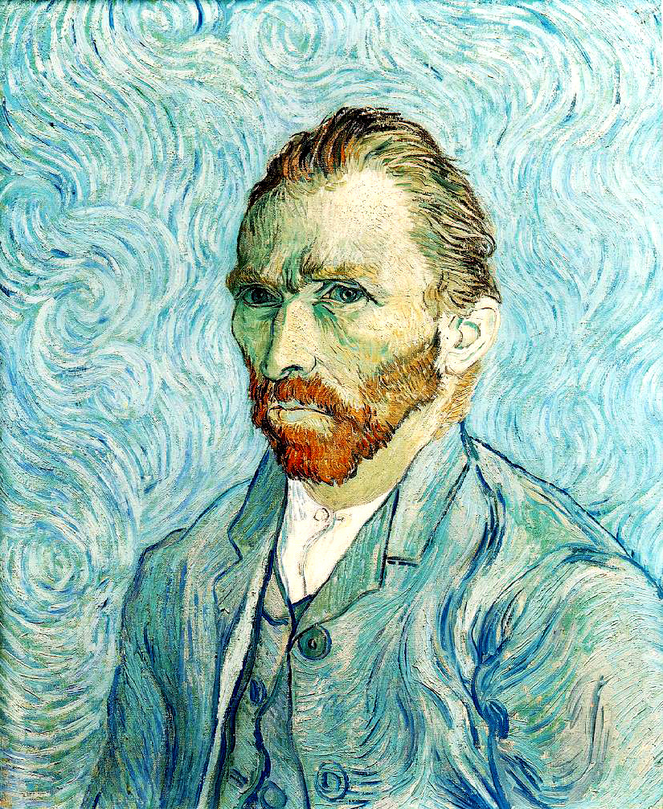
Vincent Van Gogh
Biografia e opere

Slide 2
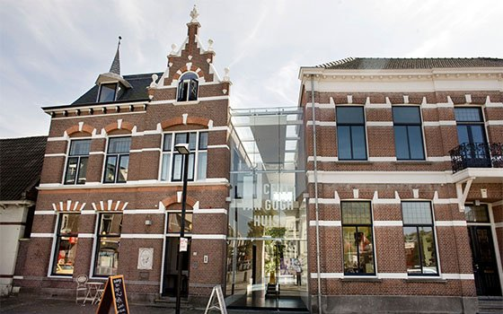
Vincent Van Gogh nasce a Groot Zundert il 30 marzo 1853
Esattamente un anno prima era nato morto un altro Vincent. Egli è dunque un figlio «sostitutivo»

Slide 3
1853
Nasce il 30 marzo 1853 a Groot Zundert (6000 abitanti) nel Brabante olandese, vicino al confine belga.
Esattamente un anno prima era nato morto un fratellino anch’egli chiamato Vincent.
Il padre Theodorus nato a Benshop nel 1822 era pastore protestante calvinista (studi a Utrecht) e dal 1849 era stato assegnato alla parrocchia di Groot Zundert. Nel 1851 aveva sposato Anne Cornelie Corbentus., nata a L’Aia nel 1819 da un facoltoso rilegatore di corte.
1857
Nasce il fratello Theodorus (Theo). Nel 1855 era nata Anne Cornelie che morirà nel 1930, nel 1859 Elisabeth Huberte (1859-1930), nel 1862 Willemien Jacoba (1859-1936), e nel 1867 Cornelis Vincent (1867-1900).
1864
Dopo aver frequentato la scuola pubblica nel 1864 entra nel collegio protestante di Zevenbergen, che lascerà nel 1866. Studia francese, inglese e tedesco.
1866
Frequenta un’altra scuola presbiteriale a Tilburg, l’istituto Hannik, che lascerà nel 1868

Slide 4
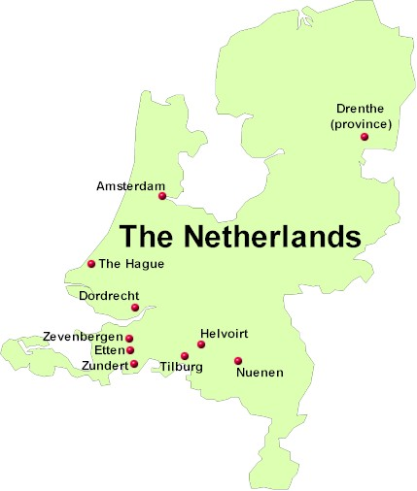
I luoghi di Van Gogh in Olanda

Slide 5
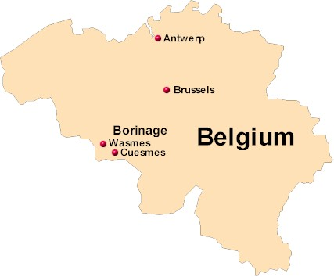
Il Belgio e la regione mineraria del Borinage

Slide 6
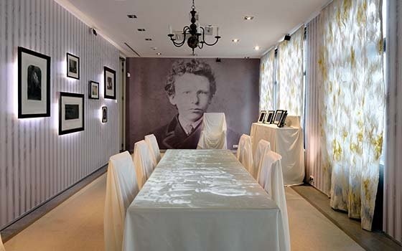

Slide 7
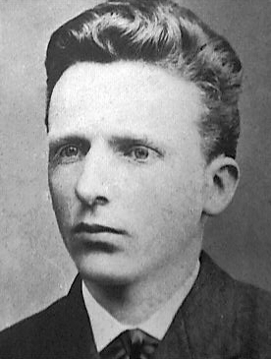
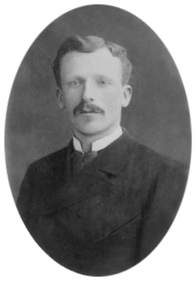
Il fratello Theo (1857-1891)
Nel 1872 e nel 1888
Il loro legame ere fortissimo, vedi il carteggio formato da più di 800 lettere («Lettere a Theo») scambiatesi tra il 1872 e il 1890

Slide 8
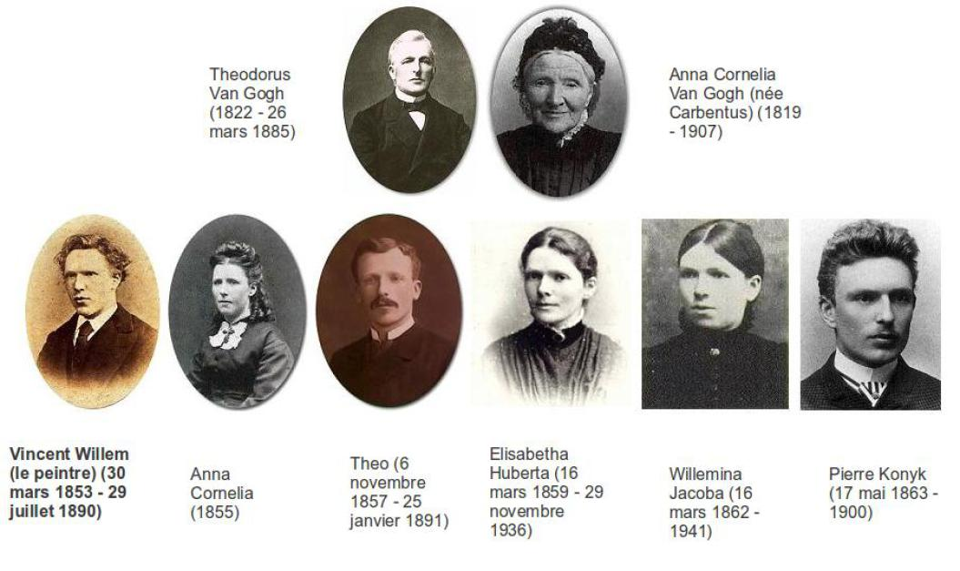

Slide 9
1868
Il 9 marzo lascia l’istituto e torna a casa. Non sappiamo le ragioni: le scarse condizioni economiche? Lo scarso profitto?
1869
Lo zio paterno, Vincent Van Gogh anche lui, mercante di quadri, lo fa assumere alla filiale della Goupil all’Aia, diretta da H.G.Tersteeg. Alloggia presso la famiglia Roos. Frequenta i parenti della madre tra cui la zia Sophie la cui figlia sposerà il pittore Anton Mauve (1838-1888 famoso esponente della Scuola dell’Aia). Legge molto e visita i musei.
1871
Il padre è nominato pastore a Helvoirt, sempre nel Brabante, dove si trasferisce con la famiglia.
1873
Sempre grazie allo zio Vincent, viene trasferito alla filiale della Goupil a Bruxelles. Viaggia a Parigi visita il Salon, il Louvre e il Luxembourg.
In maggio viene ancora trasferito alla filiale di Londra della Goupil in Southampton Street e vi resterà 2 anni. Abita in pensione dalla signora Loyer. Vedova di un pastore. Percepisce uno stipendio di 90 sterline e quando può manda del denaro a casa. Ammira Millet, Meissonier, Boughton. Fa lunghe passeggiate sul Tamigi e schizza paesaggi che poi distrugge.
1874
Si innamora di Eugenie Loyer, la figlia delle pensionante. Lei era già fidanzata e la delusione è fortissima. Lo zio per farlo riprendere, lo fa trasferire a Parigi, nella sede centrale della Goupil. Legge tanto Michelet e Renan e ammira il seicento olandese, trascura il lavoro.

Slide 10
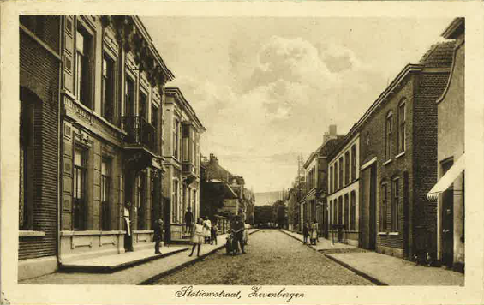
Il collegio protestante di Zevenbergen (1864-66)
Dal gennaio 1861 al settembre 1864 Vincent van Gogh studiò alla scuola del paese e dal 1º ottobre 1864 frequentò un collegio della vicina Zevenbergen, dove apprese il francese, l'inglese, il tedesco e l'arte del disegno.

Slide 11
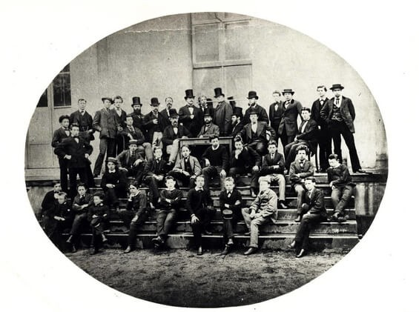
L’istituto presbiteriale Hannik di Tilburg. 1866-68.
Van Gogh è il terzo da destra prima fila in basso
Dal 1866 frequentò un'altra scuola presbiteriale, l'Istituto Hannik di Tilburg ma il 19 marzo 1868, a causa dello scarso rendimento nonché per via di alcuni problemi economici sofferti dal padre, ritornò a Zundert senza aver concluso gli studi. Furono tutto sommato anni felici e lieti che verranno ricordati da Vincent con grande nostalgia, come leggiamo nella lettera 573:
« Durante la mia malattia ho visto accanto a me ogni stanza della casa di Zundert, ogni strada, ogni pianta del giardino, i dintorni, i campi, i vicini, il cimitero, la chiesa col suo orto e persino il nido di gazze sulla grande acacia del cimitero »

Slide 12
1875
Trasferito definitivamente nella sede parigina della Goupil abita a Montmartre . Ammira e ha delle riproduzioni di Corot, Rembrandt e Millet. Commenta la Bibbia con l’inglese Harry Gladwell, legge L’imitazione di cristo (De imitatione Christi, opera medievale forse di ambiente monastico certosino), di cui ha l’edizione francese, fiamminga e olandese.
Il padre viene trasferito a Etten, vicino a Breda. Vincent, senza avvertire i responabili della Goupil, raggiunge la famiglia a Etten dove trascorre le feste di fine anno.
1876
Il 1 aprile viene licenziato dalla Goupil, divenuta nel frattempo Boussod &Valadon. Dopo un breve soggiorno a Etten si trasferisce in Inghilterra a Ramsgate dove insegna francese nel collegio dell’istitutore Stokes, senza stipendio, solo vitto e alloggio. In luglio la scuola viene trasferita a Isleworth. Conosce il pastore metodista reverendo Jones, nella cui scuola diventa istitutore. Il 4 novembre tiene il suo primo sermone

Slide 13
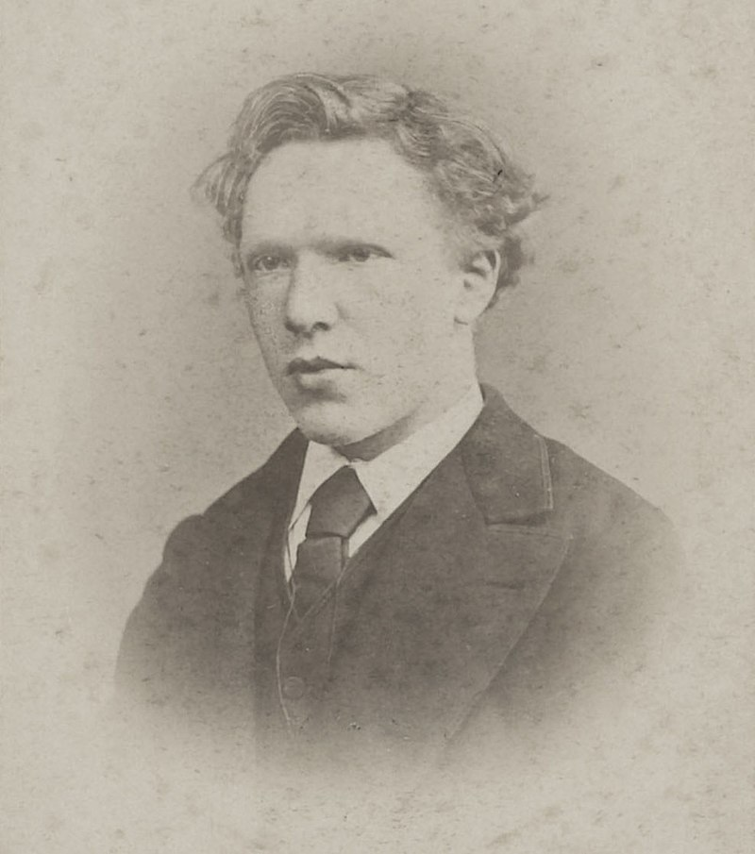
1873
Il 16 aprile 1876 van Gogh partì per Ramsgate, un sobborgo industriale alla periferia di Londra dove trovò lavoro come supplente presso la scuola del reverendo metodista William Port Stokes.
Nonostante l'esiguità dello stipendio, limitato al solo vitto e alloggio, Vincent in questo modo poté dare libero sfogo al suo misticismo religioso, coltivato sul modello del padre.
Successivamente proseguì l'insegnamento a Isleworth, dove la scuola si era trasferita: qui collaborò anche con un pastore metodista che teneva un'altra piccola scuola e in ottobre pronunciò il suo primo sermone

Slide 14
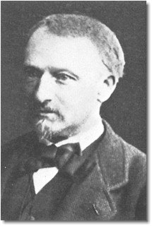
Lo zio Vincent (zio Cent)
Zio Cent era socio della rinomata galleria d'arte Goupil & Co., della quale dirigeva la filiale dell'Aia con grande abilità. Viveva con la moglie Cornelia (nata Carbentus) nel villaggio di Prinsenhage, nel Brabante, dove faceva frequenti visite ai genitori di Vincent.
La coppia non aveva figli, e fu forse per questo che zio Cent dimostrò interesse per il giovane Vincent quando questi cresceva. E' probabile che egli considerasse Vincent il suo potenziale successore alla Goupil.
Per più di quattro anni Vincent lavorò all'Aia nella galleria d'arte dello zio, con risultati eccellenti. Nel 1873 venne trasferito alla filiale di Londra dove sfortunatamente, dopo un inizio brillante, le sue prestazioni cominciarono a lasciare a desiderare.
Il trasferimento temporaneo alla filiale di Parigi della Goupil non bastò a fornire a Vincent nuove motivazioni, ed egli scelse di abbandonare Goupil nel 1875. Zio Cent rimase molto deluso della prestazione di Vincent, ma i due si tennero comunque in contatto negli anni successivi.

Slide 15
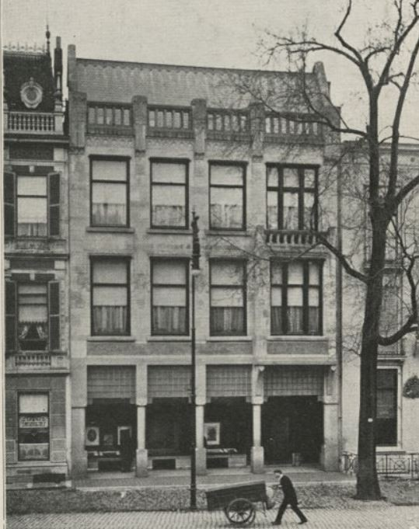
Sede della Goupil a L’Aia
La scarsità del suo profitto scolastico convinse la famiglia a trovargli un impiego: il primo a farsi avanti fu lo zio paterno Vincent detto «Cent» (1811-1889), già mercante d'antiquariato.
Egli persuase il fratello (il padre di Vincent) a far sospendere gli studi al nipote in modo da metterlo al lavoro nel più breve tempo possibile.
Infatti nel luglio del 1869 Cent raccomandò il nipote alla filiale dell'Aia della Goupil & Co, una notissima casa d'arte specializzata nella riproduzione di stampe, ma che non esitava ad avvalersi della collaborazione di pittori celebri.
Il giovane Vincent all'inizio si dedicò con grande coscienziosità e dedizione al suo lavoro, che consisteva nel vendere litografie, fotografie, dipinti, calcografie, acqueforti o riproduzioni, perlopiù di opere della scuola dell'Aia o dei pittori di Barbizon: tale mestiere, inoltre, lo stimolava ad approfondire tematiche culturali ed artistiche, a leggere e a frequentare musei e collezioni d'arte.

Slide 16
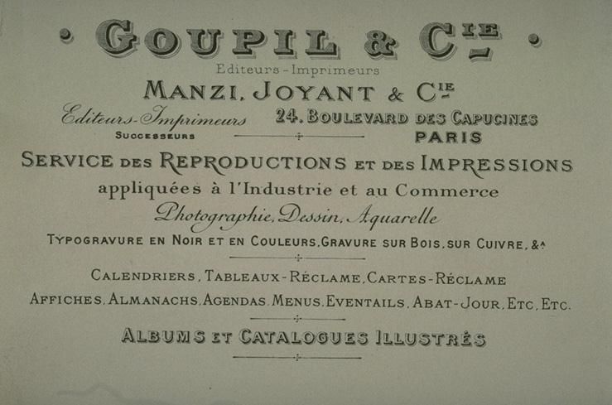

Slide 17
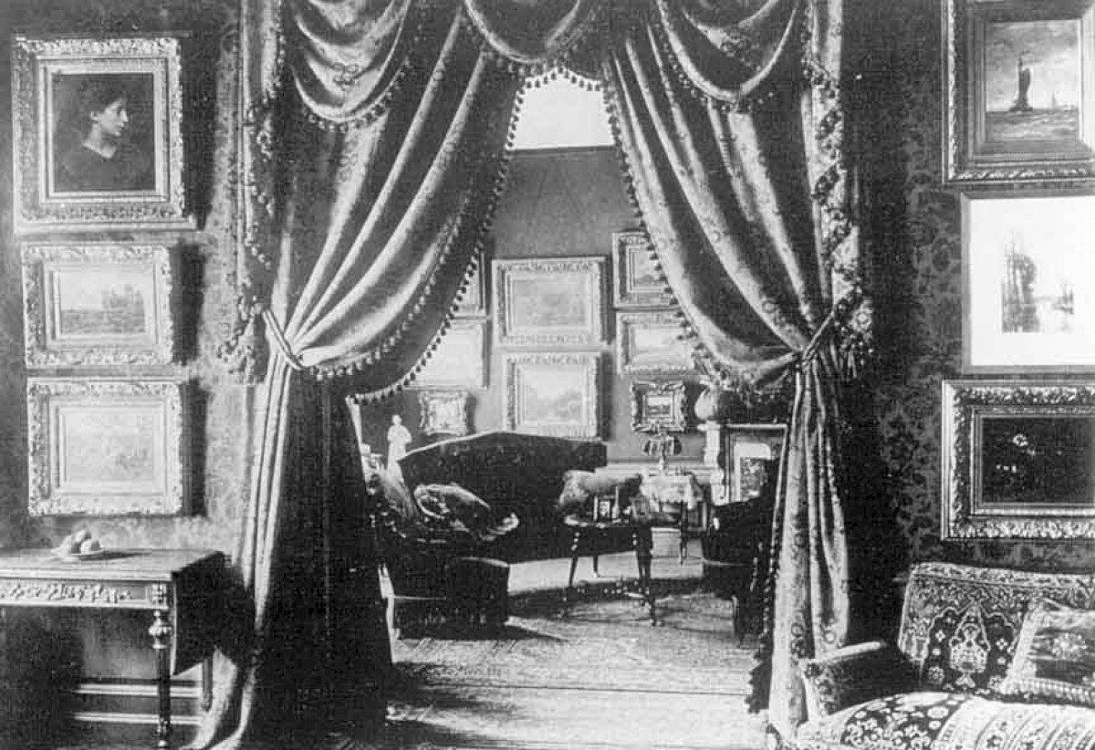

Slide 18
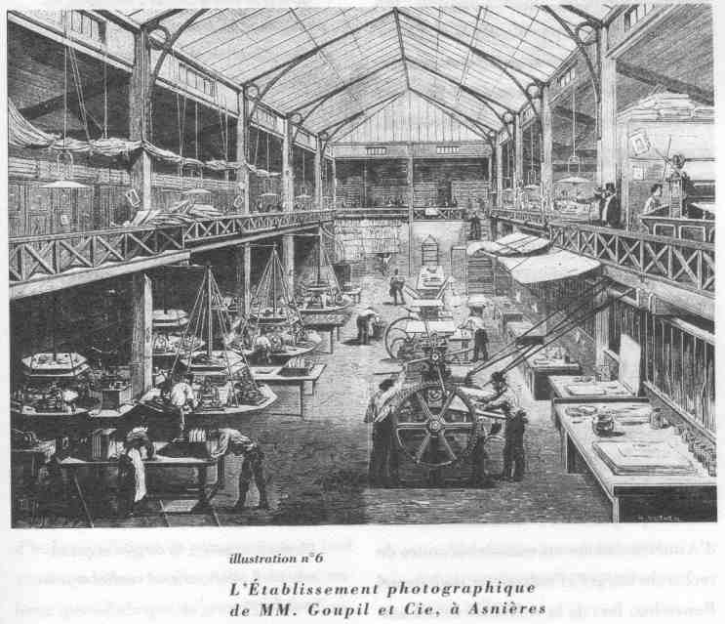
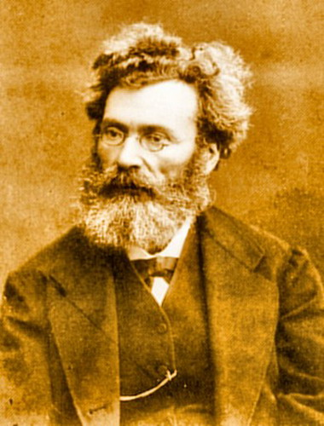

Slide 19
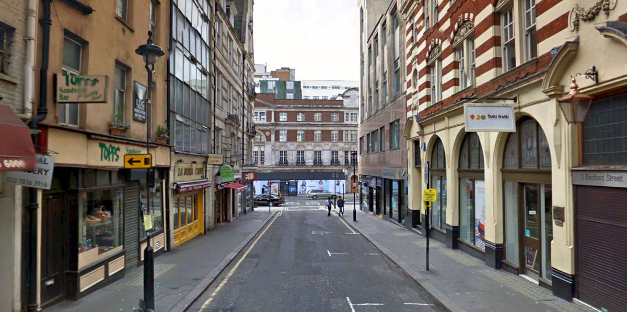
La sede della Goupil a Londra in Bedford Street (foto del 2004) vedi la storia completa della Goupil da spaziodi.it

Slide 20
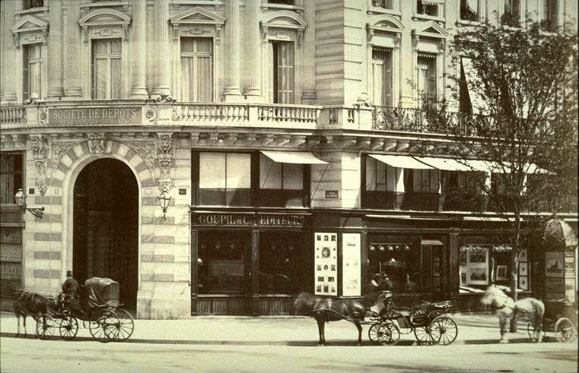
La Goupil &Cie a Parigi
Goupil & Cie è stato un importante mercante ed editore d'arte francese del XIX secolo, con sede a Parigi.
Passo dopo passo, ha sviluppato un mercato mondiale di riproduzioni di opere pittoriche e scultoree: una rete con filiali a Londra, Brussels, L'Aia, Berlino e Vienna, così come a New York e Australia. Una così grande espansione è determinata dagli Ateliers fotografici e dal primo laboratorio insediato nel 1869 ad Asnières allora piccolo borgo a nord di Parigi. L'ideatore dell'innovativo sistema di divulgazione dell'opera d'arte è stato Adolphe Goupil (1806–1893), coadiuvato dalla figlia Marie sposata con l'artista Jean-Léon Gérôme.
Adolphe Goupil che, da iniziale fabbricante, editore e mercante di stampe, diventa il committente - acquirente di costosi dipinti, realizzati esclusivamente per essere riprodotti, con le più moderne tecniche di stampa, in formati diversi in modo tale da soddisfare le esigenze della piccola e media borghesia il cui status economico non è ancora sufficientemente consolidato per poter sostenere l'acquisto di un quadro originale. La Maison Goupil di Parigi, con le sue numerose filiali aperte nelle principali città europee e d'oltreoceano, diventa, quindi, una sorta di arbiter elegantiae e di dittatrice del gusto borghese in pieno clima Belle Epoque.

Slide 21
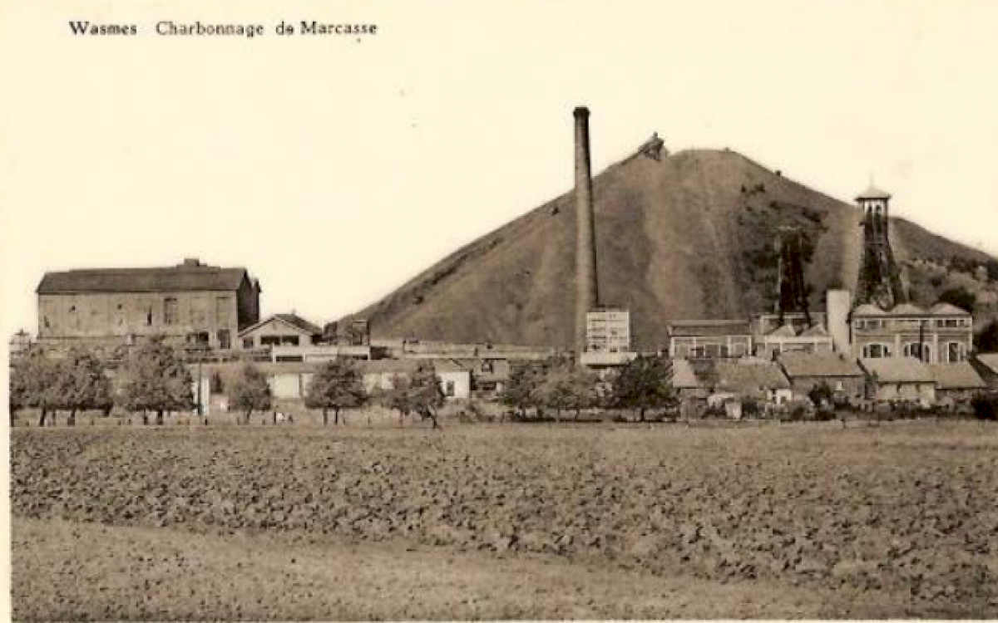
Wasmes

Slide 22
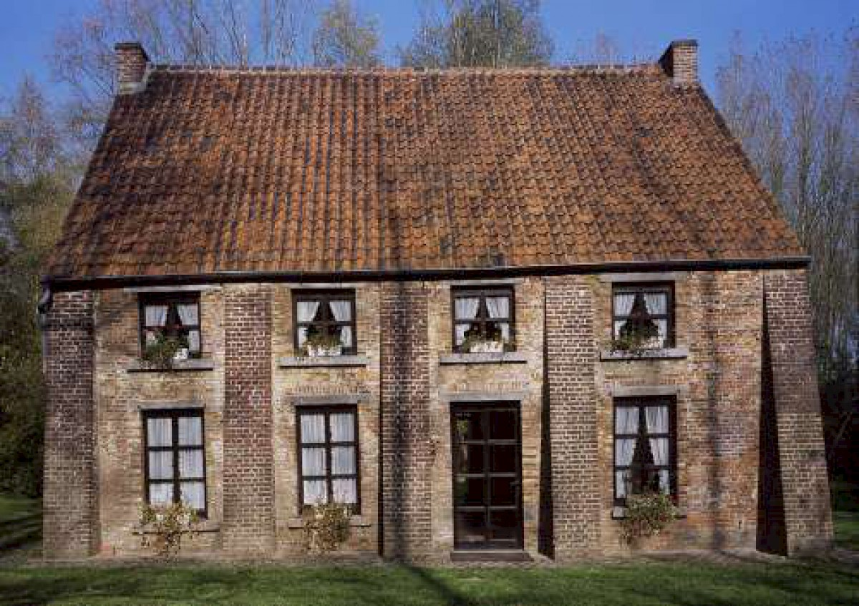
Wasmes, casa Decrucq

Slide 23
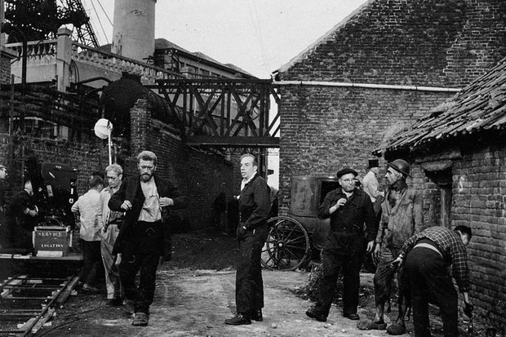
Dal film
«Brama di vivere» con Kirk Douglas

Slide 24
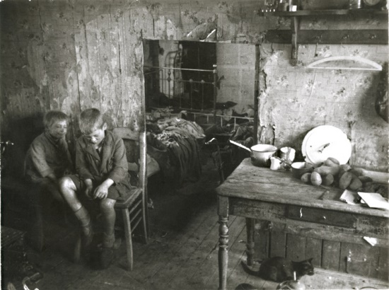

Slide 25
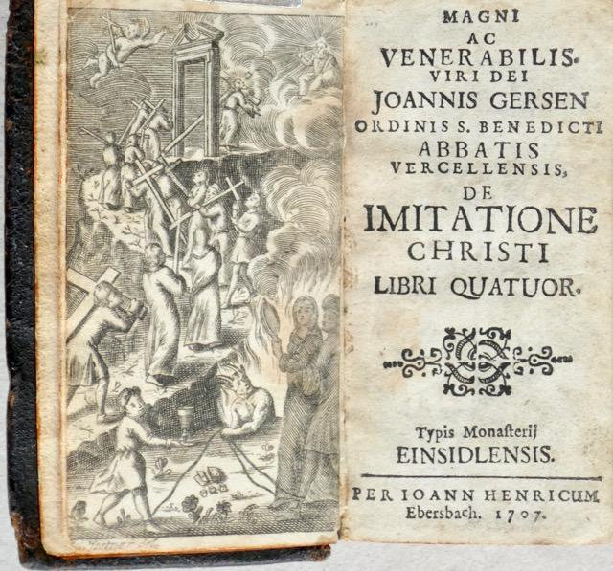
De Imitatione Christi

Slide 26
1877
Il 14 gennaio viene assunto, sempre su indicazione dello zio Vincent, come commesso nella libreria Van Blussè &Van Braam a Dordrecht diretta dal sig. Braat. Abita presso la famiglia del commerciante di grano Rijken. Come al solito legge tanto e traduce la Bibbia in varie lingue e disegna. Si sente attratto dalla religione, scrive a Theo: “Mi sento attratto dalla religione e desidero consolare gli umili. Penso che il mestiere di pittore e artista sia bello, ma credo che il mestiere di mio padre sia più sacro”.
Il 9 maggio parte per Amsterdam per prepararsi agli esami di Teologia. Vive presso sui zio Johannes, vedovo, che dirige i cantieri navali. Il suo prof. di lettere classiche è Mendes da Costa. Frequenta musei e la galleria d’arte dello zio Cornelis (Cor nelle lettere)
1878
L’esito degli esami per l’ammissione a Teologia è negativo e allora a luglio va a Bruxelles con il padre e il reverendo Jones per iscriversi alla scuola di evangelizzazione dove non è richiesto lo studio del latino e del greco e che dopo tre mesi di corso abilita al titolo di predicatore popolare.
Allo scadere dei tre mesi non ottiene la nomina a causa del suo carattere indipendente e refrattario a ogni sottomissione pur essendo il migliore allievo.
A spese del padre si trasferisce a Paturages, presso Mons nel Borinage (Belgio meridionale): insegna ai bambini, visita i malati, commenta la Bibbia ai minatori, disegna.

Slide 27
1879
Ottiene una nomina provvisoria come evangelista laico a Wasmes sempre nel Borinage, per 50 franchi mensili, vivendo nella casa del fornaio Denis. Giudicandola poi troppo confortevole si trasferisce in una baracca, i soldi dello stipendio li offre ai minatori, cercando di applicare gli insegnamenti evangelici di povertà e solidarietà. Una vita così poco decorosa non piace al Consiglio ecclesiastico di Bruxelles che non gli rinnova la nomina.
Compie un viaggio a piedi fino a Bruxelles per incontrare il reverendo Pietersen, pittore dilettante. Si trasferisce in un altro paese del Borinage, a Cuesmes dove abita presso il minatore Charles Decrucq, allestendo il suo primo studio. Disegna i minatori e copia le opere di Millet. Legge Shakespeare, Michelet, Hugo e Dickens.
A novembre viaggia a piedi per 70 Km a Courrieres per incontrare il pittore Jules Breton, ma colpito dalla freddezza e pulizia della casa non ha il coraggio di presentarsi.
1880
Si trasferisce a Bruxelles dove si iscrive all’accademia di belle arti, studia l’opera di Daumier e conosce il pittore olandese Anthon G.A. van Rappard. Comincia a scrivere dettagliatamente circa le sue difficoltà economiche prima alla famiglia e poi solo a Theo.
1881
Torna a Etten con la famiglia e si innamora della cugina Kee Vos (Kate) rimasta vedova, di 7 anni più vecchia e con un bimbo di 4 anni. Figlia del pastore Stricker. Anche questa relazione non è corrisposta e anzi è molto contrastata dalle due famiglie. Un giorno, davanti al padre di Kee si brucia quasi una mano sopra una lampada .
A L’Aia è ospite e prende lezioni da Mauve e dipinge nature morte.
Legge Shirley di Charlotte Bronte
Alla fine dell’anno, dopo un violento litigio col padre, dal quale rifiuta ogni aiuto economico, parte per L’Aia.

Slide 28
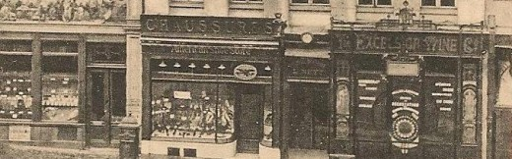
La sede della Goupil a Bruxelles

Slide 29
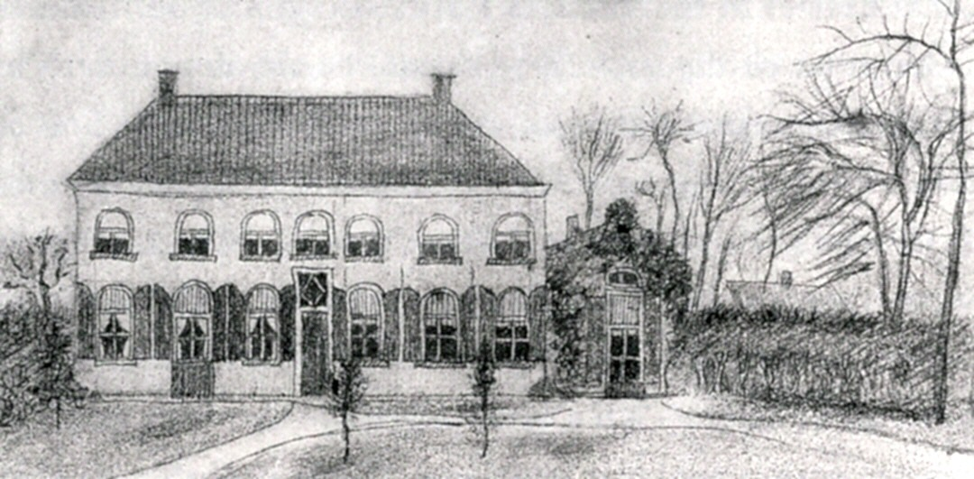
1876 - Il Vicariato a Etten

Slide 30
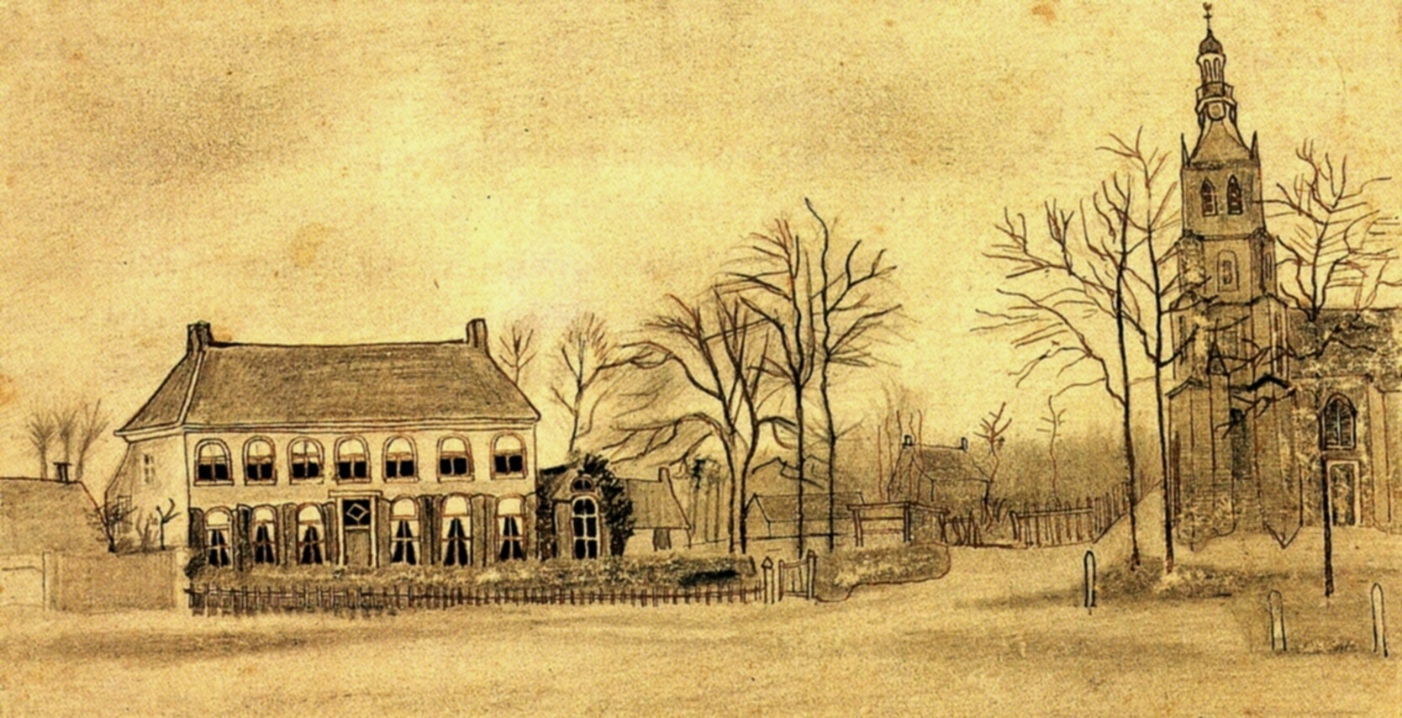
1876 - Casa del Vicario a Etten

Slide 31
1882
Abita vicino a Mauve che lo consiglia nel disegno e gli presta di soldi. Riceve dal fratello mensilmente tra i 100 e i 200 fiorini. Disegna e affina la tecnica dell’acquarello. Litiga poi con Mauve per il suo rifiuto a copiare i gessi. Si innamora e poi vive con Clasina (o Cristina) Maria Hornik, detta Sien, una prostituta vaiolosa, madre di un bimbo di 4 anni e incinta. (che gli ispira il disegno Tristezza)
Lo zio Cornelis per dargli un aiuto gli commissiona 12 vedute cittadine. La convivenza e il progetto di matrimonio con Cristina lo allontanano sempre di più dalla famiglia, solo Theo gli rimane vicino. Vincent si ammala anche di blenorragia e viene ricoverato per 23 giorni nell’ospedale dell’Aia. Vanno a visitarlo il padre e Tersteeg. Il padre voleva farlo internare nell’ospedale psichiatrico di Gheel (Belgio)
1883
Studia il problema del colore per prepararsi a dipingere ad olio. In agosto il padre è nominato a Neunen e anche lui si trasferisce. Lascia Sien. Poi si stabilisce a Drenthe nel nord dell’Olanda. E’ un periodo di solitudine e povertà. A dicembre torna a Neunen dove il padre gli allestisce uno studio (già lavanderia) di fianco al Presbiterio.
1884
A gennaio la madre si frattura una gamba e lui se ne prende cura. A maggio trasferisce il proprio studio presso il sacrestano cattolico Schafrat (due stanze)
Conosce e si innamora di Margot Begemann, una vicina trentanovenne. Il legame viene osteggiato da entrambe le famiglie si conclude ad agosto quando Margot, esasperata dalle continue scenate delle sorelle, tenta di suicidarsi. Viene ricoverata in una clinica di Utrecht e, mesi dopo, al suo ritorno, non ha più rapporti con Vincent.
Dipinge molte tele col soggetto dei tessitori e della torre del cimitero di Neunen

Slide 32
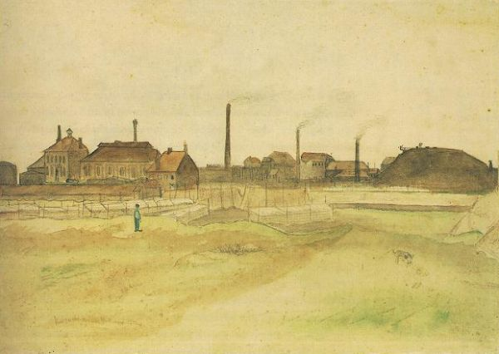
1879 - Fabbrica

Slide 33
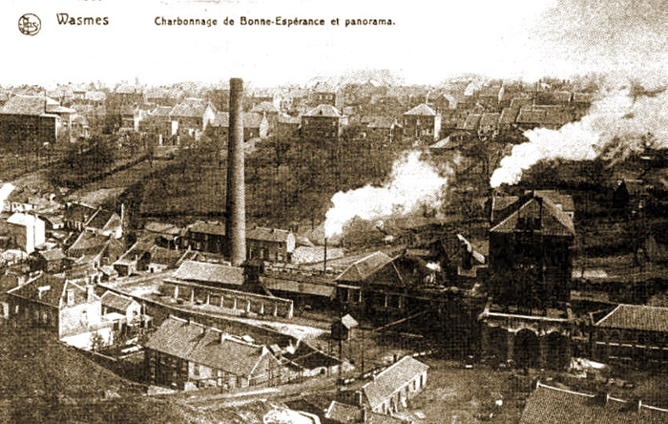
Nel Borinage van Gogh dormiva sulla paglia, in una baracca decadente (sull'esempio di san Francesco e dei minatori suoi condiscepoli), soccorreva i malati e aiutava i bisognosi, con i quali condivise l'acqua, il cibo, persino gli indumenti. Se questa totale devozione verso il prossimo valse a Vincent la stima incondizionata dei minatori, i suoi superiori furono indispettiti da un impegno sociale così smodato (che non solo insospettiva i benpensanti ma dava adito anche a rivendicazioni sociali) e perciò, una volta scaduti i sei mesi di prova, non gli rinnovarono il contratto di catechista: la glaciale motivazione del Consiglio Ecclesiastico fu «aveva preso troppo alla lettera il modello evangelico».

Slide 34
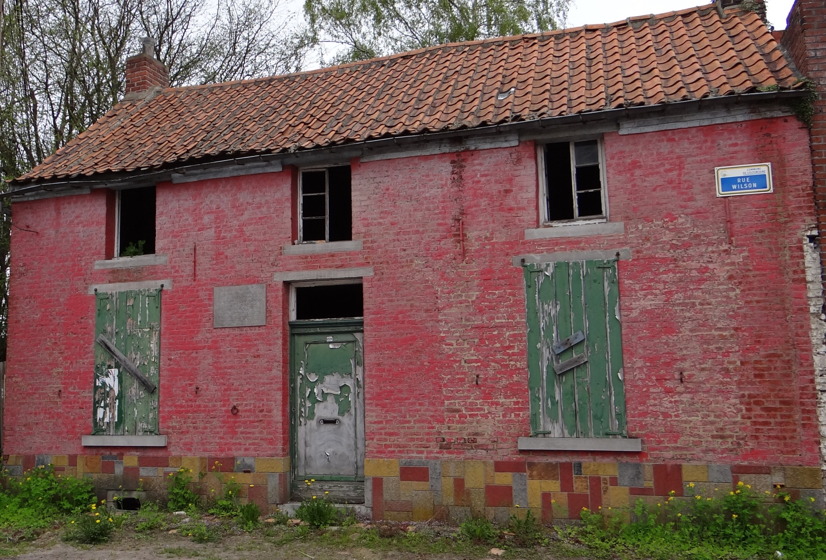
Senza né mezzi, né fiducia verso sé stesso, van Gogh continuò a svolgere quella che considerava una missione: si trasferì nel vicino paese di Cuesmes dove visse con un minatore del luogo e, pur indigente, cercò ancora di aiutare chi stava in realtà peggio di lui, arrivando a cedere il suo letto ai malati, curando personalmente i feriti delle esplosioni tagliando i propri vestiti per trasformarli in bende

Slide 35
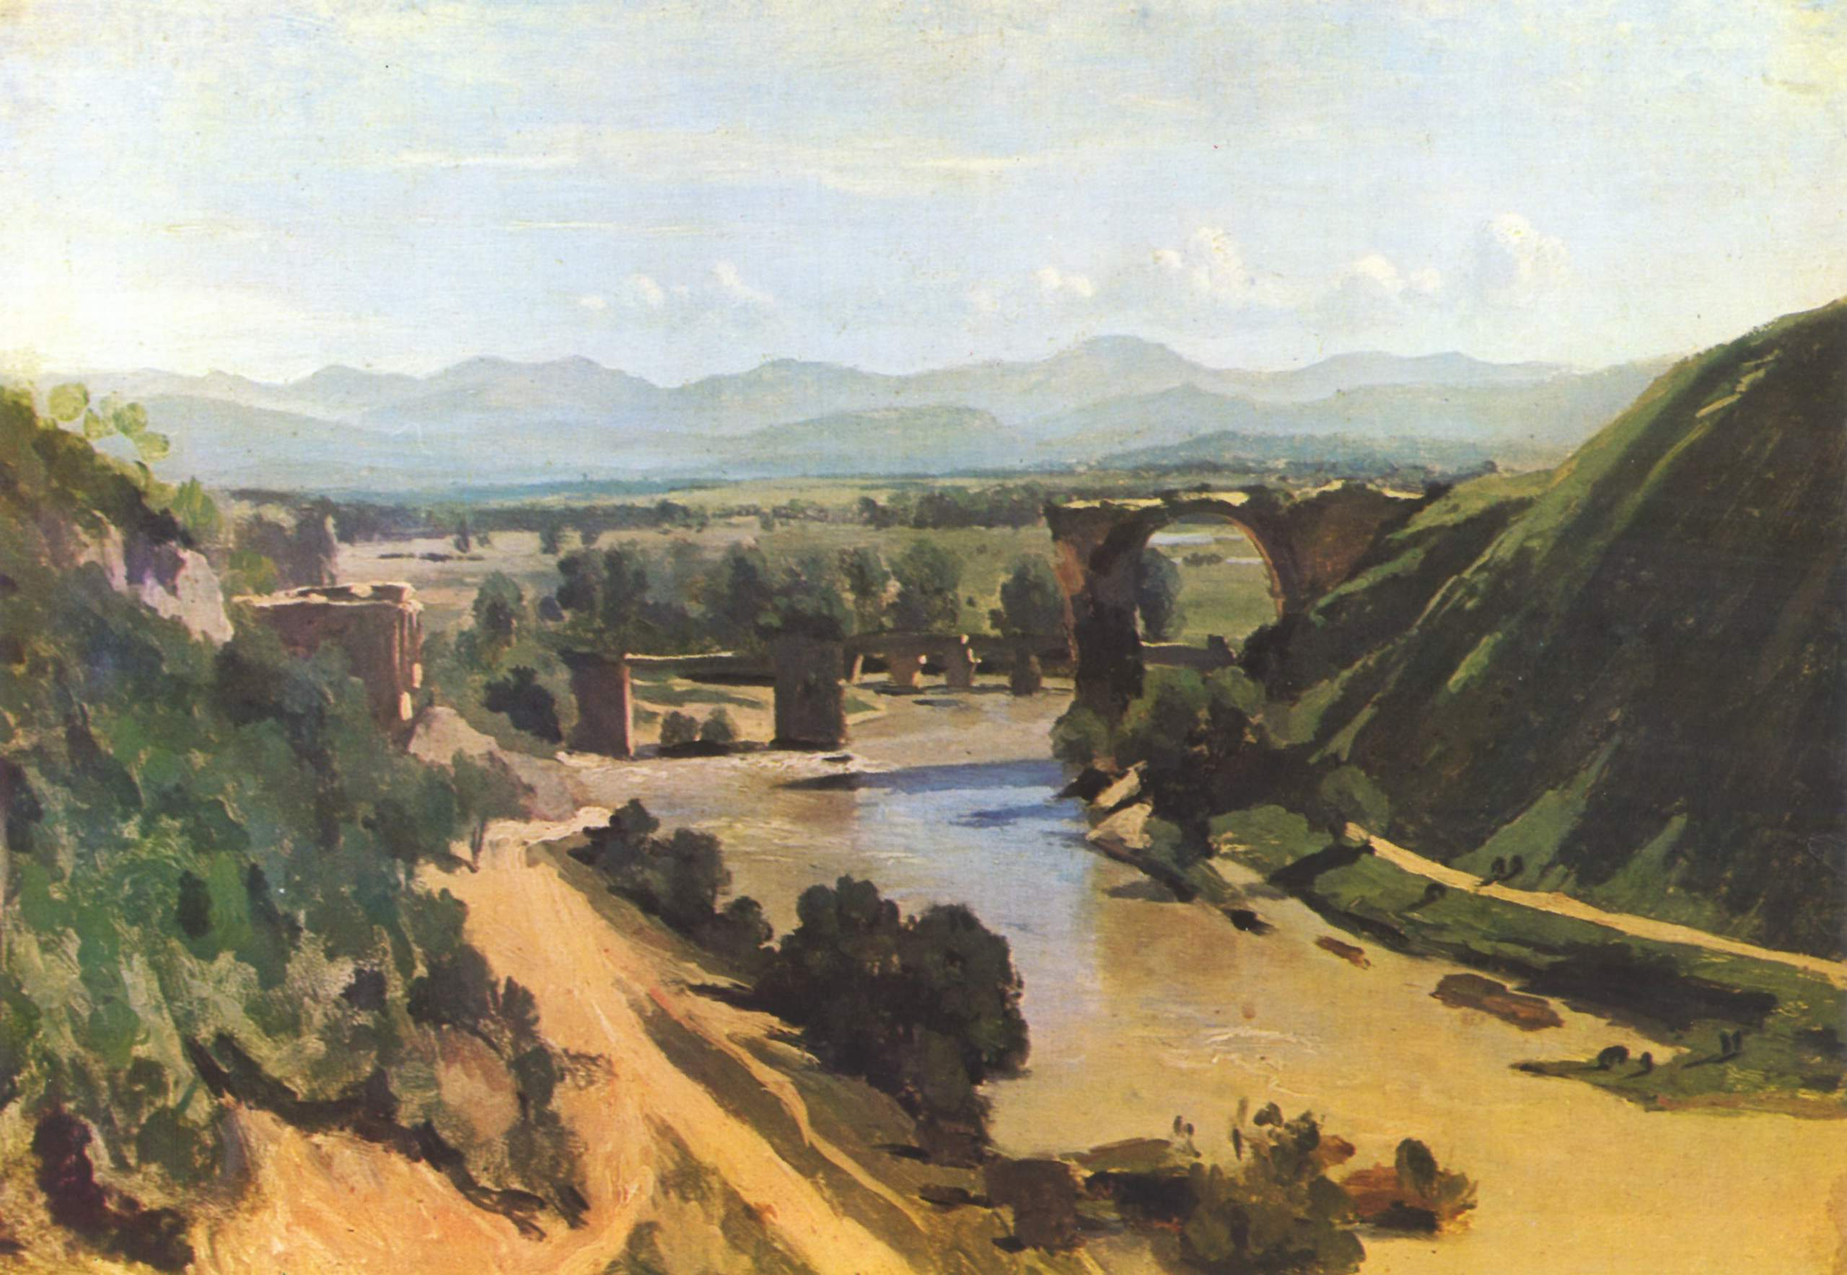
Corot, Il ponte di Narni

Slide 36
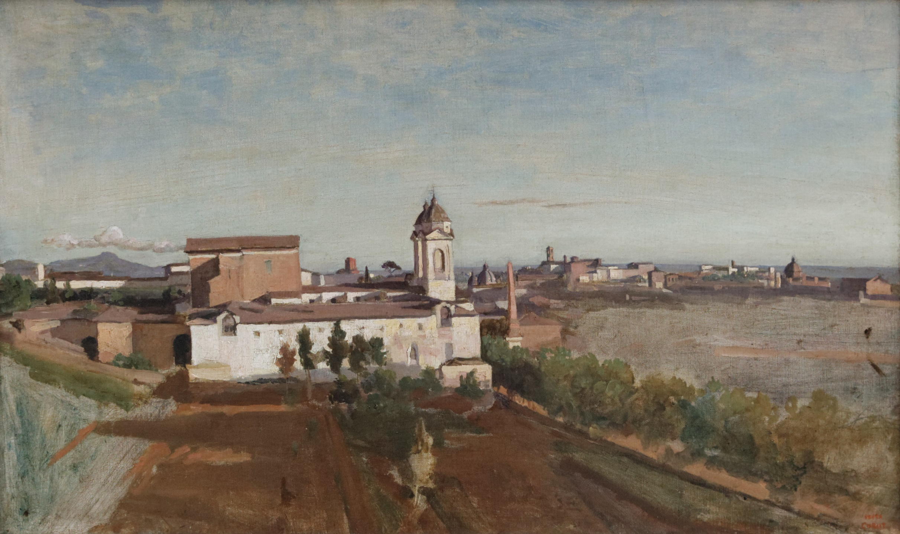
Corot, Trinità dei Monti

Slide 37
1885
Il padre muore improvvisamente il 26 marzo e lui ne rimane molto scosso. Dopo scontri con la sorella Anne va a vivere nel suo studio da Schafrat. Finisce l’amicizia con van Rappard per le critiche accademiche di quest’ultimo.
In settembre circola voce che sia il padre di un bambino di cui è incinta la contadina Gordina de Groot, che ha posato per lui varie volte. La notizia è falsa ma il sacerdote proibisce ai parrocchiani di posare per lui.
In ottobre visita Amsterdam e rimane colpito dalle opere di Rembrandt e Franz Hals.
A novembre parte per Anversa e si stabilisce lì. Visita i musei e apprezza Rubens. Legge Germinal e scopre le stampe giapponesi.

Slide 38
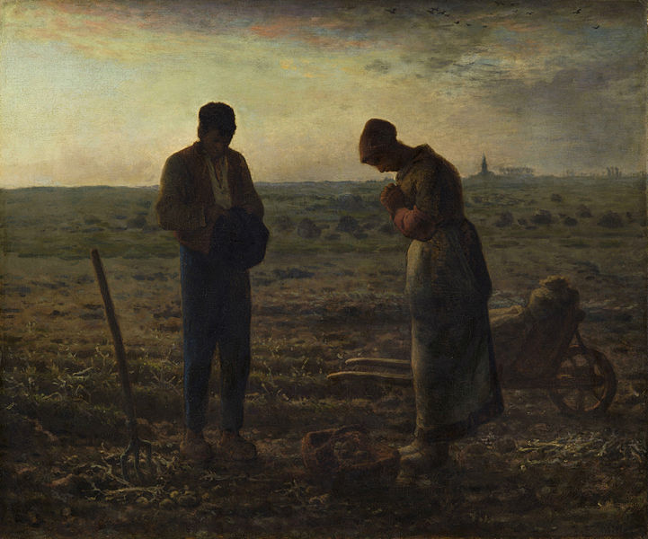
Angelus di Millet - 1858
Parigi Museé d’Orsay

Slide 39
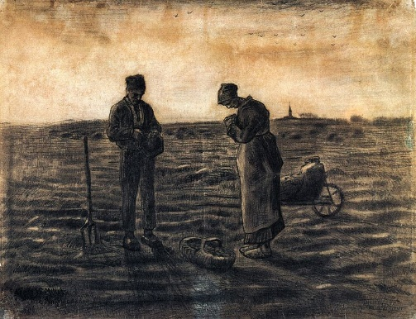

Slide 40
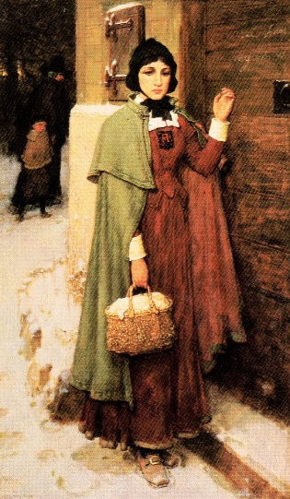
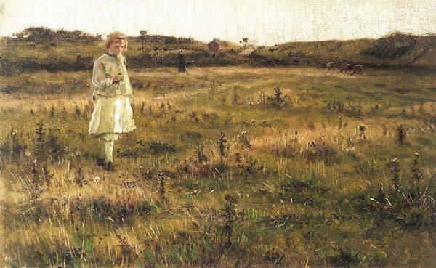
Boughton, La lettera scarlatta
Boughton, paesaggio

Slide 41
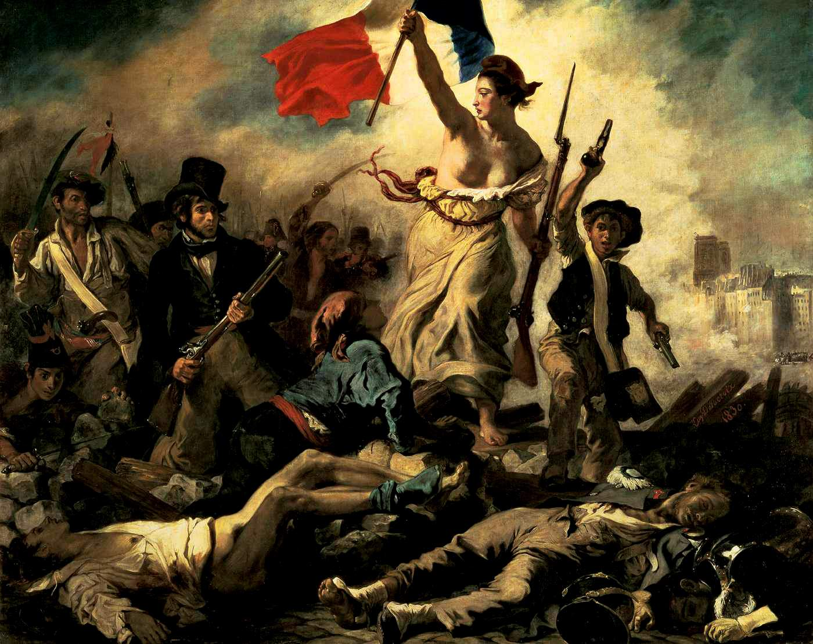
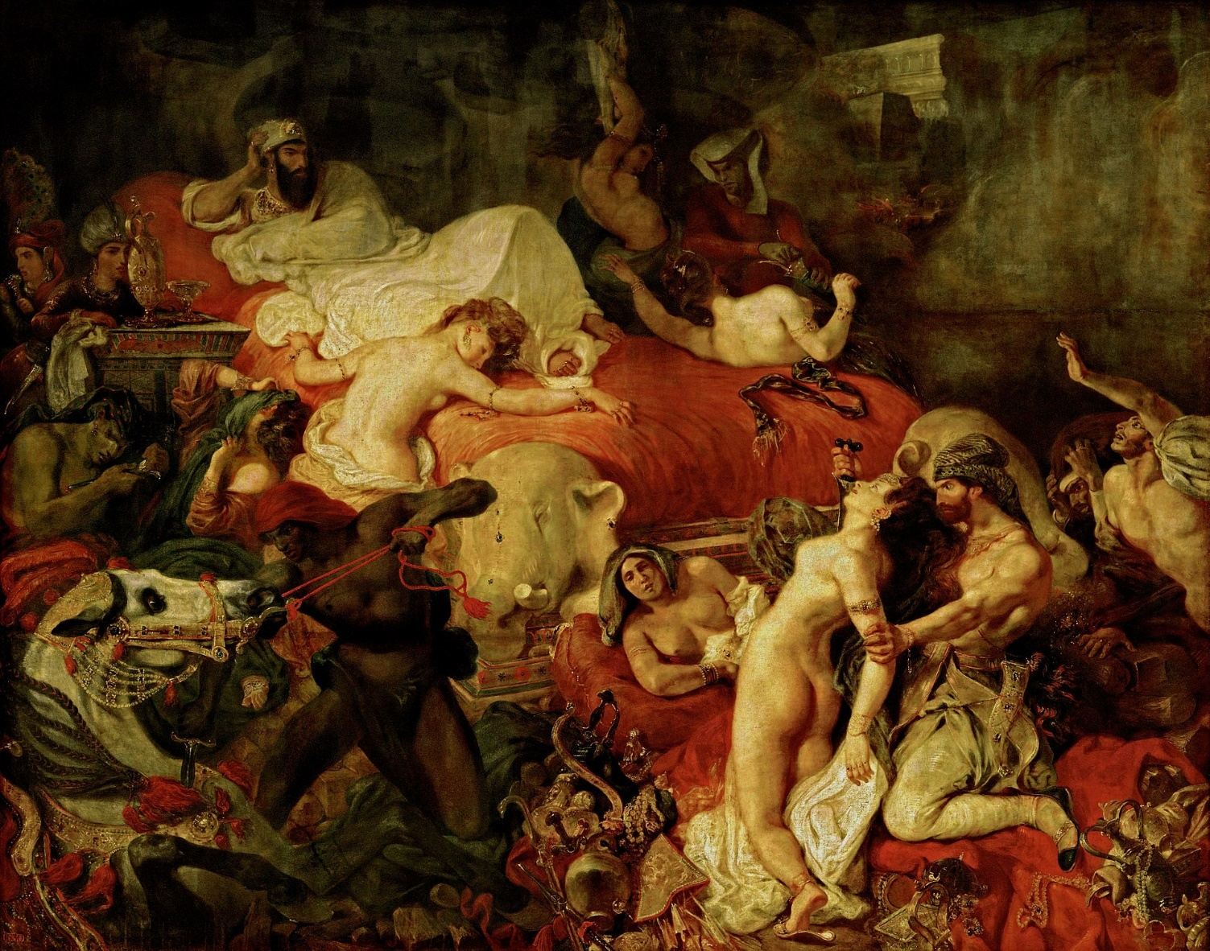
Delacroix
La morte di sardanapalo
Delacroix
La Libertà guida il popolo sulle barricate

Slide 42
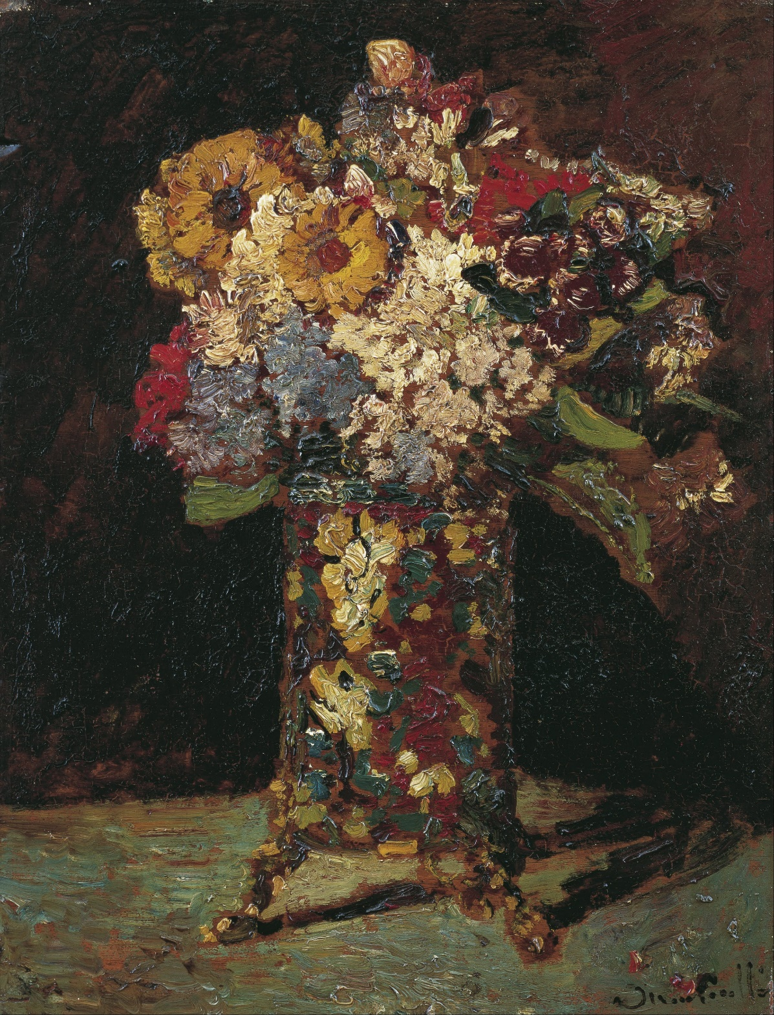
Adolphe Monticelli

Slide 43
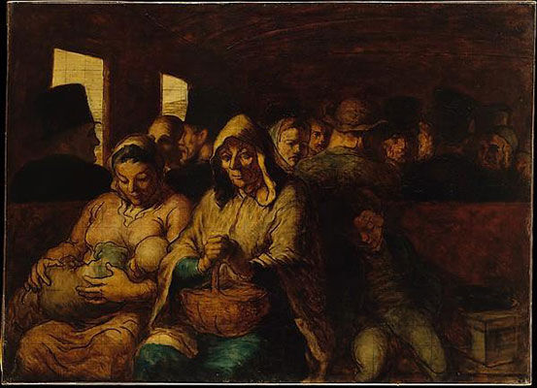
Daumier vagone di terza classe

Slide 44
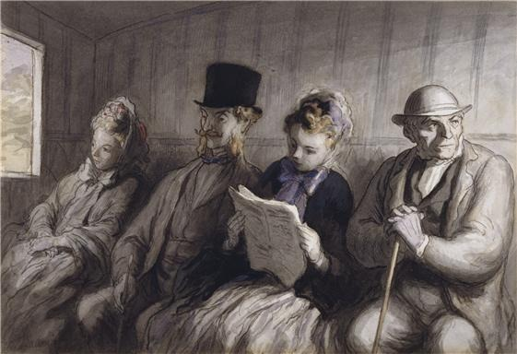
Daumier vagone di prima classe

Slide 45
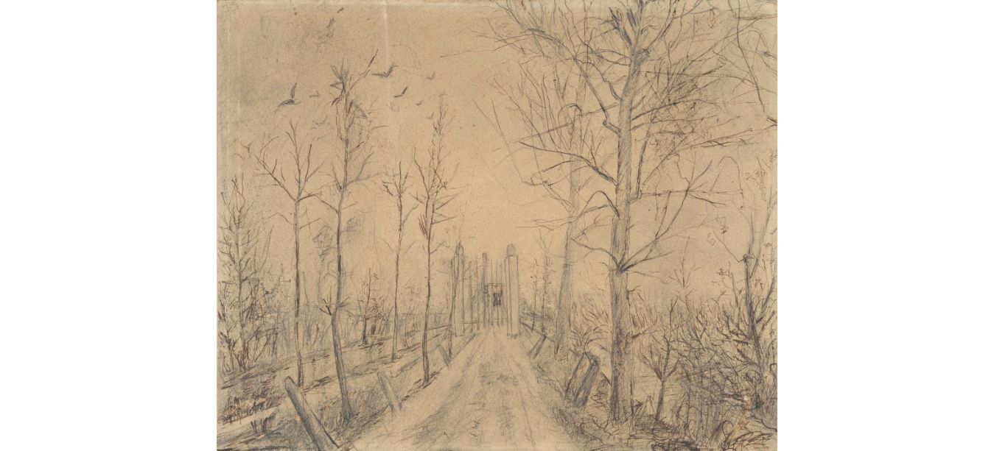
Canale - 1872

Slide 46
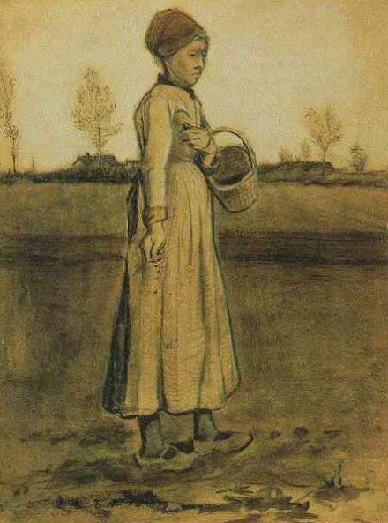
Contadina che semina con una cesta - 1881

Slide 47
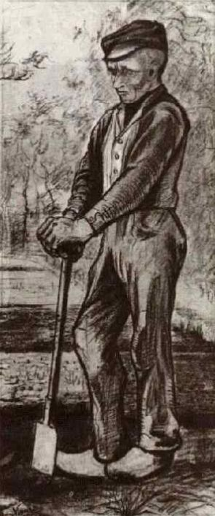
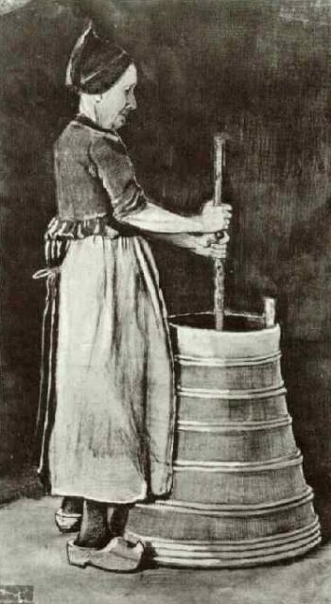
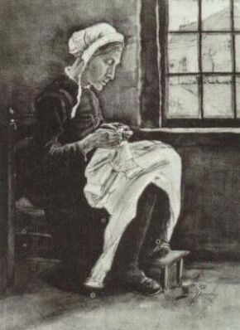
Contadino con vanga - donna che agita il burro - donna che cuce
Etten - 1881

Slide 48
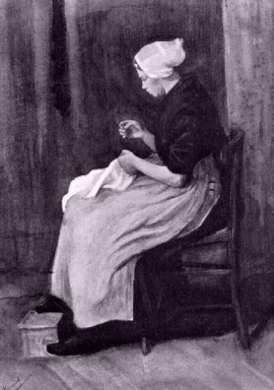
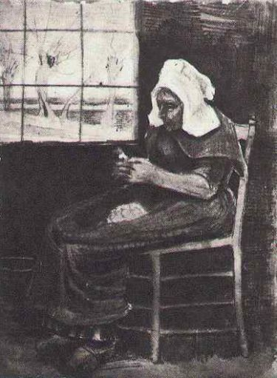
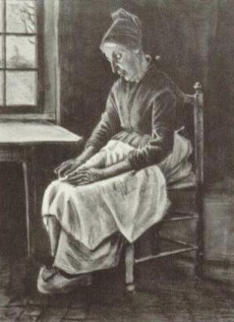
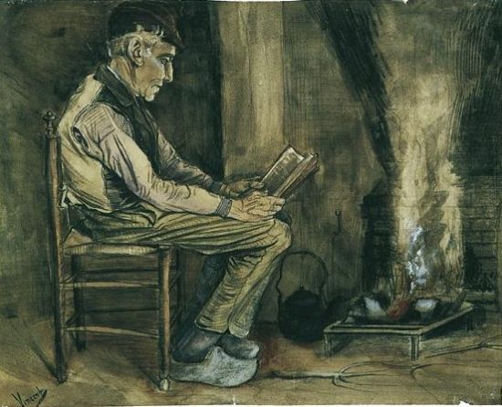


1881
Donne e contadini di Etten

Slide 49


1881, Etten

Slide 50



Slide 51

Clasina (o Cristina) Maria Hornik, detta Sien
1882
Abita vicino a Mauve che lo consiglia nel disegno e gli presta di soldi. Riceve dal fratello mensilmente tra i 100 e i 200 fiorini. Disegna e affina la tecnica dell’acquarello. Litiga poi con Mauve per il suo rifiuto a copiare i gessi. Si innamora e poi vive con Clasina (o Cristina) Maria Hornik, detta Sien, una prostituta vaiolosa, madre di un bimbo di 4 anni e incinta. (che gli ispira il disegno Tristezza)
Lo zio Cornelis per dargli un aiuto gli commissiona 12 vedute cittadine. La convivenza e il progetto di matrimonio con Cristina lo allontanano sempre di più dalla famiglia, solo Theo gli rimane vicino. Vincent si ammala anche di blenorragia e viene ricoverato per 23 giorni nell’ospedale dell’Aia. Vanno a visitarlo il padre e Tersteeg. Il padre voleva farlo internare nell’ospedale psichiatrico di Gheel (Belgio)

Slide 52
Dalle Lettere a Theo
Parigi, 14 ottobre 1875
« […] Cerca la luce e la libertà e non meditare troppo sui mali della vita. Come vorrei averti qui per poterti mostrare il Louvre e il Luxembourg! Ma penso che anche tu finirai per essere trasferito a Parigi. Una volta, papà mi scrisse : « Non dimenticare la storia di Icaro, che volle volare fino al sole e, dopo essere arrivato a una certa altezza, perse le ali e precipitò in mare ». Anche tu sentirai spesso che noi due non siamo ancora quello che speriamo di diventare un giorno, che siamo ancora molto al disotto di papà e di altri, che manchiamo di stabilità, semplicità e sincerità. Non si può diventare semplici e veri in un solo giorno. Perseveriamo dunque e, soprattutto, abbiamo pazienza; quelli che credono non si affrettano ».
L’Aia, 21 luglio 1882
« […] Cosa sono io agli occhi della gran parte della gente? Una nullità, un uomo eccentrico o sgradevole – qualcuno che non ha posizione sociale né potrà averne mai una; in breve, l’infimo degli infimi. Ebbene, anche se ciò fosse vero, vorrei sempre che le mie opere mostrassero cosa c’è nel cuore di questo eccentrico, di questo nessuno.
Questa è la mia ambizione, che, malgrado tutto, è basata meno sull’ira che sull’amore, più sulla serenità che sulla passione ».

Slide 53



Slide 54




Slide 55


Slide 56


Slide 57
Cuesmes, luglio 1880
Caro Theo,
Ti scrivo un poco a malincuore, non avendolo fatto da tanto tempo, e ciò per diverse ragioni. In un certo senso tu mi sei diventato quasi estraneo, e anch’io devo esserlo per te più di quanto tu stesso pensi, e forse è meglio per noi non continuare più in questo modo. Forse non ti avrei scritto neppure questa volta se non fossi stato obbligato, proprio dal bisogno di scriverti, e se tu non mi avessi messo in questa necessità. Ho saputo a Etten che mi avevi mandato 50 franchi, e io, bene, li ho accettati. Certo a malincuore, certo con un senso di malinconia, ma mi trovo in una specie di vicolo cieco, e come fare altrimenti? E’ dunque per ringraziarti che ti scrivo.
Come forse sai, sono tornato nel Borinage. Papà parlava piuttosto di fermarmi nei pressi di Etten; ho detto di no, e credo così di aver agito per il meglio. Involontariamente sono diventato per la famiglia una specie di personaggio impossibile e sospetto; qualcuno che non riscuote fiducia, e quindi come potrei essere utile a qualcuno? Per questa ragione sono del parere che il partito migliore e più logico da prendere sia quello di andarmene e di tenermi a debita distanza, facendo come se non esistessi.
E’ come la muta per gli uccelli, il tempo in cui cambiano le piume; per noi uomini corrisponde al periodo di avversità e di disgrazia, ai tempi difficili. In questo tempo di muta ci si può fermare, ma se ne può anche uscire come rinnovati, ma comunque sono cose che non si fanno in pubblico, non sono affatto divertenti, è per questo che bisogna eclissarsi. E va bene, sia pure.
Ora, anche se è una cosa di una difficoltà più o meno grande riguadagnare la fiducia di tutta la famiglia, forse neppur completamente libera da pregiudizi e da altre qualità ugualmente onorevoli e comuni, pure non dispero del tutto che poco

Slide 58


Slide 59
alla volta, lentamente e sicuramente, si ristabilisca l’intesa cordiale con l’uno o l’altro dei suoi membri. E’ per questo che vorrei ristabilire questa intesa cordiale, per non dire di più, fra papà e me, e inoltre desidererei ugualmente che essa si ristabilisse fra noi due. L’intesa cordiale vale infinitesimamente di più di un malinteso.
Devo ora annoiarti con alcune cose astratte, però desidererei che tu le ascoltassi con pazienza. Io sono un uomo istintivo, capace di fare cose più o meno insensate, delle quali mi accade più tardi di pentirmi. Mi succede anche di parlare e di agire un po’ troppo rapidamente, quando invece sarebbe meglio pazientare. Penso che anche altri però possono fare simili imprudenze. Ciò premesso
cosa bisogna fare, bisogna considerarsi un uomo pericoloso e incapace di fare alcunché? Non credo. Si tratta di cercare in tutti i modi di trarre un buon frutto anche da queste passioni. Per esempio, per nominarne una, ho la passione più o meno irresistibile per i libri, e sento il bisogno continuo di istruirmi, di studiare se così preferisci, proprio come ho bisogno di mangiare il pane. Tu puoi capire questo. Quando mi trovavo in un altro ambiente, un ambiente di quadri e di cose d’arte, sai bene che presi per quell’ambiente una violenta passione, che arrivava fino all’entusiasmo. E non me ne pento, e ancora adesso, lontano dal paese, ho spesso la nostalgia per il paese dei quadri.
Forse ricordi bene che sapevo benissimo ( e forse lo so ancora) chi fosse Rembrandt, o Millet, o Jules Duprè, o Delacroix, o Millais o M.Maris. Bene, ora non sono più in quell’ambiente, pure quel qualcosa che si chiama anima pare che non muoia mai, che viva sempre e cerchi sempre, sempre e ancora sempre. Quindi, invece di soccombere al male del paese, mi sono detto: il paese e la patria sono ovunque. E quindi invece di abbandonarmi alla disperazione, ho optato per la malinconia attiva, per quel tanto che ni consentiva l’energia, in altre parole ho preferito la malinconia che spera, che aspira e che cerca a quell’altra che, cupa e stagnante, dispera. Ho dunque studiato più o meno seriamente i libri alla mia portata, quali la Bibbia e la Revolution francaise del Michelet, e poi, lo scorso inverno, Shakespeare e un poco V.Hugo e Dickens e Beecher Stowe, e poi ultimamente Eschilo e poi molti altri, meno classici, molti grandi “piccoli maestri”. Sai bene che fra quelli che contano come “piccoli maestri” ci sono Fabritius e Bida.
Ora, colui che è assorbito da tutte queste cose diventa scandaloso, schocking, per gli altri, e senza volerlo manca più o meno a certe forme e convenienze sociali. Però è un peccato prendersela a male. Tu sai per esempio che spesso ho trascurato la mia toilette, lo ammetto, e ammetto che ciò sia vergognoso. Ma vedi, la timidezza e la miseria servono pure a qualcosa, e poi anche lo scoramento profondo serve a qualcosa, e certe volte è un buon mezzo per assicurare la solitudine necessaria per poter approfondire questo o quel problema che ti prende.
…

Slide 60


Slide 61


Slide 62

Veduta del mare a Scheveningen

Slide 63



Slide 64


Slide 65


Slide 66


Slide 67

Casa dei van Gogh a Neunen

Slide 68

Casa del sacrestano Schafrat

Slide 69


Slide 70


Slide 71

« Caro Theo,
ti mando per il tuo compleanno i miei migliori auguri di salute e serenità. Avrei voluto mandarti in questa occasione il quadro dei mangiatori di patate ma, pur andando avanti bene, non è ancora finito.
Benchè il quadro finale sia stato dipinto in un tempo relativamente breve e per la maggior parte a memoria, mi ci è voluto un intero inverno trascorso a dipingere studi di teste e mani per poterlo fare.
[…] Ho cercato di sottolineare come questa gente che mangia patate al lume della lampada, ha zappato la terra con le stesse mani che ora protende nel piatto, e quindi parlo di lavoro manuale e di come essi si siano onestamente guadagnato il cibo.
Ho voluto rendere l’idea di un modo di vivere che è del tutto diverso dal nostro di gente civile.
[…] Penso che, più che da signora, una contadinella sia bella vestita com’è con la sua gonna e camicetta polverosa e rappezzata, azzurra, cui il maltempo, il vento e il sole danno i più delicati toni di colore. Se si veste da signora, perde il suo fascino particolare ».

Slide 72


Slide 73

1885
Studio di mani

